Slide 1
MERCOSUR
Integrantes del equipo:
Diana Citlalli Ríos Luna
Martha Berenice Hernandez Ocegueda
Priscila Larissa Del Río Cervantes

Slide 2
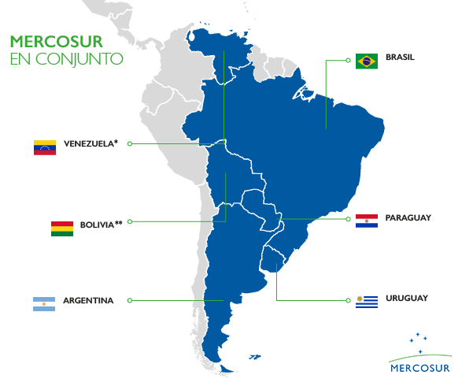
¿Qué es el MERCOSUR?
El Mercado Común del Sur (MERCOSUR) es un proceso de integración regional instituido inicialmente por Argentina, Brasil, Paraguay y Uruguay al cual en fases posteriores se han incorporado Venezuela* y Bolivia, ésta última en proceso de adhesión.
*Venezuela se encuentra suspendida en todos los derechos y obligaciones inherentes a su condición de Estado Parte del MERCOSUR.

Slide 4
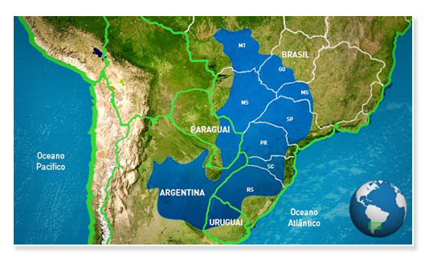

Slide 5
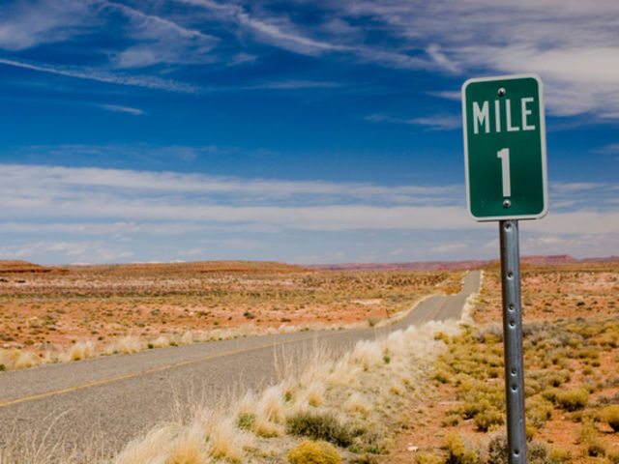
¿A cuantos kilómetros equivale una milla?
1,60
2.0
1,20
0,9

Slide 6
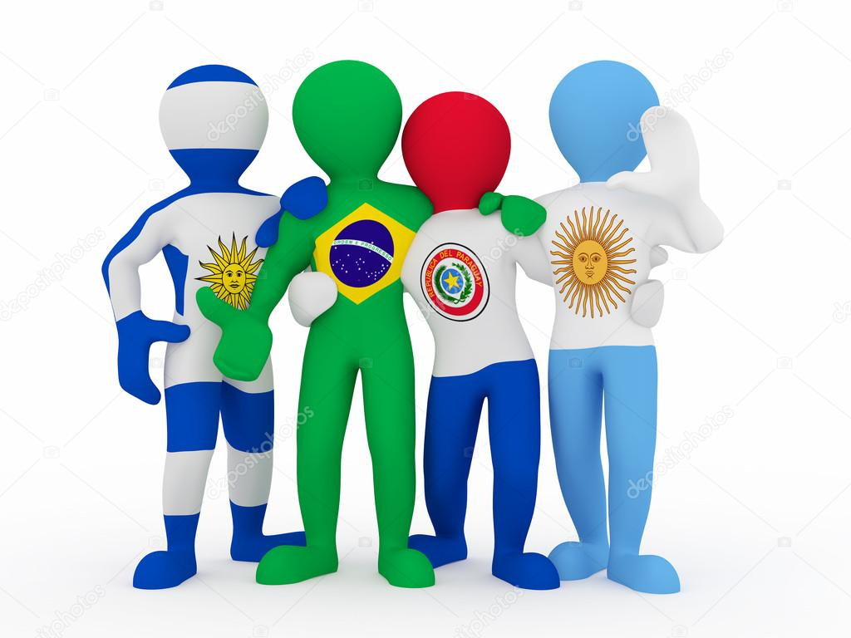
¿Cuándo empezó a funcionar?
La creación del MERCOSUR nació de un encuentro entre Argentina, Brasil, Paraguay y Uruguay el día 26 de marzo de 1991, en Asunción, capital del Paraguay. En aquella ocasión, los cuatro países firmaron un acuerdo llamado “Tratado de Asunción”, que les permitía realizar negocios comerciales entre ellos, además de actuar en conjunto para hacer acuerdos con otros países del mundo, y sentaba las bases para que siguieran trabajando en diferentes áreas.

Slide 7
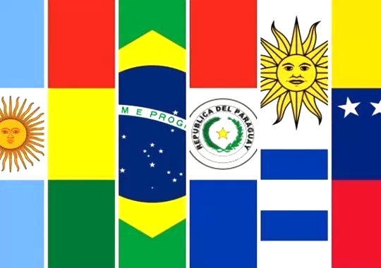
El MERCOSUR es un proceso abierto y dinámico. Desde su creación tuvo como objetivo principal propiciar un espacio común que generará oportunidades comerciales y de inversiones a través de la integración competitiva de las economías nacionales al mercado internacional.

Slide 8
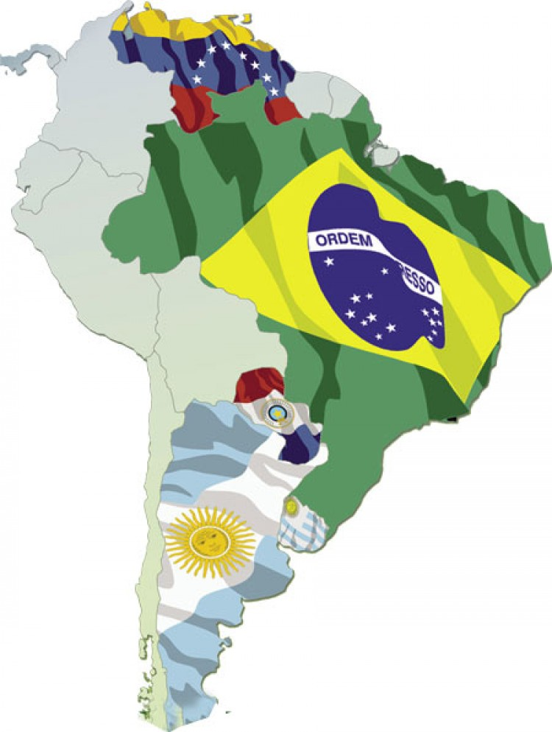
Ha establecido múltiples acuerdos con países o grupos de países, otorgándoles, en algunos casos, carácter de Estados Asociados –es la situación de los países sudamericanos–. Estos participan en actividades y reuniones del bloque y cuentan con preferencias comerciales con los Estados Partes. El MERCOSUR también ha firmado acuerdos de tipo comercial, político o de cooperación con una diversa cantidad de naciones y organismos en los cinco continentes.

Slide 9
¿Quién es el autor de esta novela?
Julio Cortázar
Juan Rulfo
Octavio Paz
Gabriel García Márquez

Slide 10
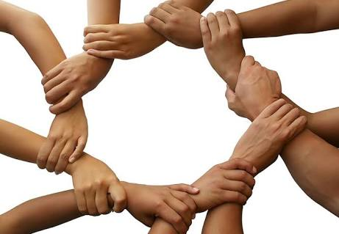
“La unión hace la fuerza”
Cuando los países se unen para trabajar en conjunto, fortalecen sus economías y mejoran las relaciones comerciales.
En sus inicios primaban los aspectos económicos-comerciales, buscando la reducción de los impuestos que se pagaban mutuamente para poder vender mercancías. Con el correr de los años, el bloque ha avanzado en importantes áreas como: educación, salud, cultura, trabajo, residencia, entre otras, con el objetivo de profundizar aún más la integración entre sus ciudadanas y ciudadanos.

Slide 12
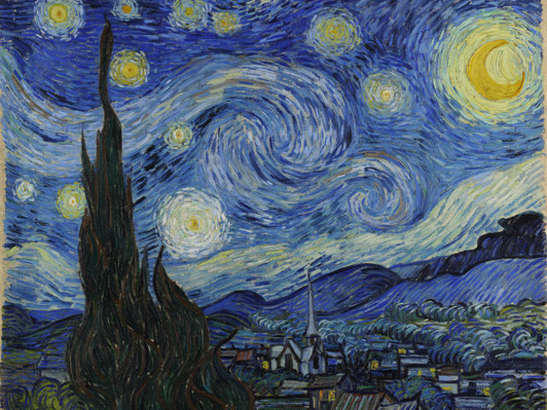
¿Quién pintó este cuadro?
Paul Cézanne
Claude Monet
Vincent Van Gogh
Edgar Degas

Slide 13
Los objetivos generales del MERCOSUR son::
La libre circulación de bienes, servicios y factores productivos entre los países,entre otros, de la eliminación de los derechos aduaneros y restricciones no arancelarias
Fortalecer las capacidades de cada uno de los miembros del bloque.
Profundizar la integración regional.
Reducir las asimetrías entre los países del bloque.
Intercambiar de manera horizontal conocimientos y experiencias, buenas prácticas, políticas públicas tanto al interior del bloque como con otras instancias de integración regional y extrarregional existentes.

Slide 14
Idiomas y bandera
El MERCOSUR tiene tres idiomas reconocidos: el español, el portugués y el guaraní. Sin embargo, los idiomas oficiales de trabajo establecidos por el Protocolo de Ouro Preto (Protocolo Adicional al Tratado de Asunción sobre la Estructura Institucional del Mercosur) son el español y portugués. En ese sentido, toda la documentación y las normas aprobadas por los órganos del MERCOSUR se encuentran disponibles en español y portugués.

Slide 15
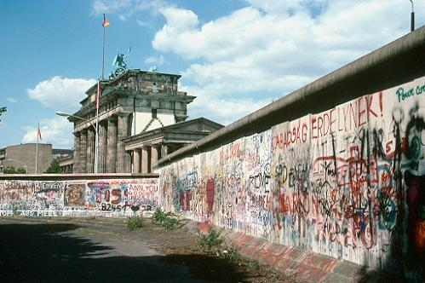
¿En qué año se produjo la caída del muro de Berlín?
1989
1987
1990
1988

Slide 16
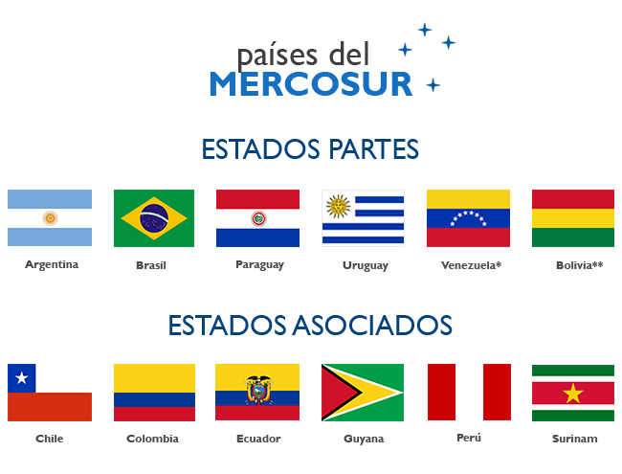
¿Quiénes forman parte?
Actualmente el MERCOSUR está integrado por Argentina, Brasil, Paraguay, Uruguay y Venezuela, que son llamados Estados Partes. Próximamente Bolivia también será un Estado Parte del bloque, encontrándose actualmente en proceso de adhesión.

Slide 17
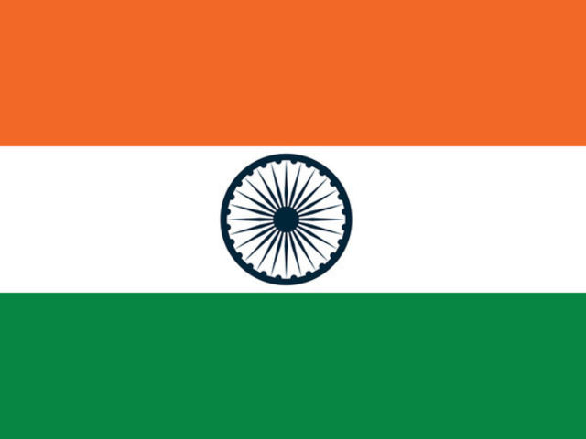
¿De qué país es esta bandera?
Sudáfrica
Nigeria
Sri Lanka
India

Slide 18
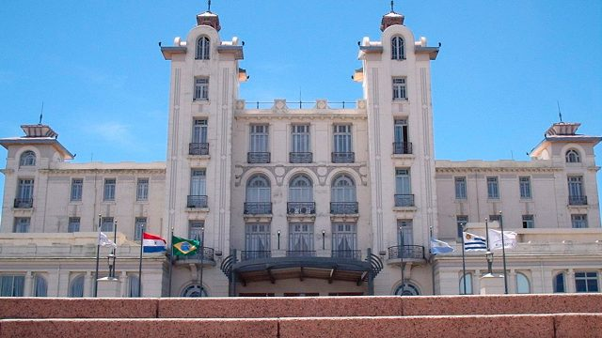
La Secretaría del MERCOSUR
Ubicada actualmente en Montevideo.
Hasta el año 2002, la Secretaría desempeñó principalmente tareas de carácter administrativo, oficiando de archivo oficial de la documentación del MERCOSUR, publicando las normas aprobadas por los órganos decisorios del bloque.
En respuesta a la evolución del proceso de integración, en el año 2002 los Estados Partes decidieron avanzar en la transformación de la SAM en una Secretaría Técnica.
Entre las atribuciones de dicho sector, se encuentra la de prestar asesoramiento y apoyo técnico a los demás órganos del MERCOSUR con el objetivo de contribuir a la conformación de un espacio de reflexión común sobre el desarrollo y consolidación del proceso de integración.

Slide 19
Visa Mercosur
Este es uno de los documentos facilitan la libre circulación de personas entre los países del Mercosur, es decir el derecho a obtener la residencia legal en el territorio de otro estado. Actualmente se encuentran en vigencia para Argentina, Brasil, Paraguay, Uruguay, Bolivia, Chile, Perú, Colombia y Ecuador.

Slide 20
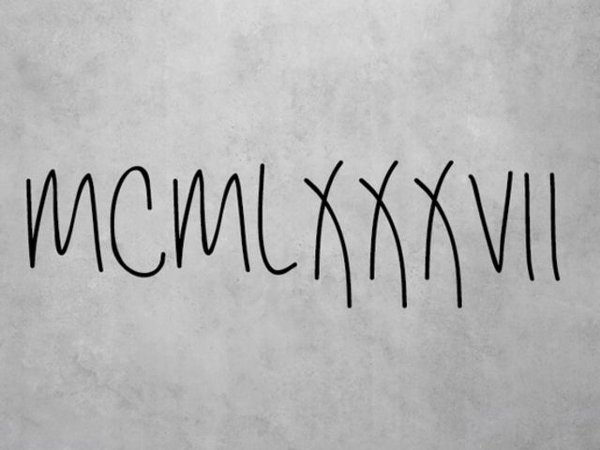
¿Qué número es?
2017
1987
1887
1997

Slide 21
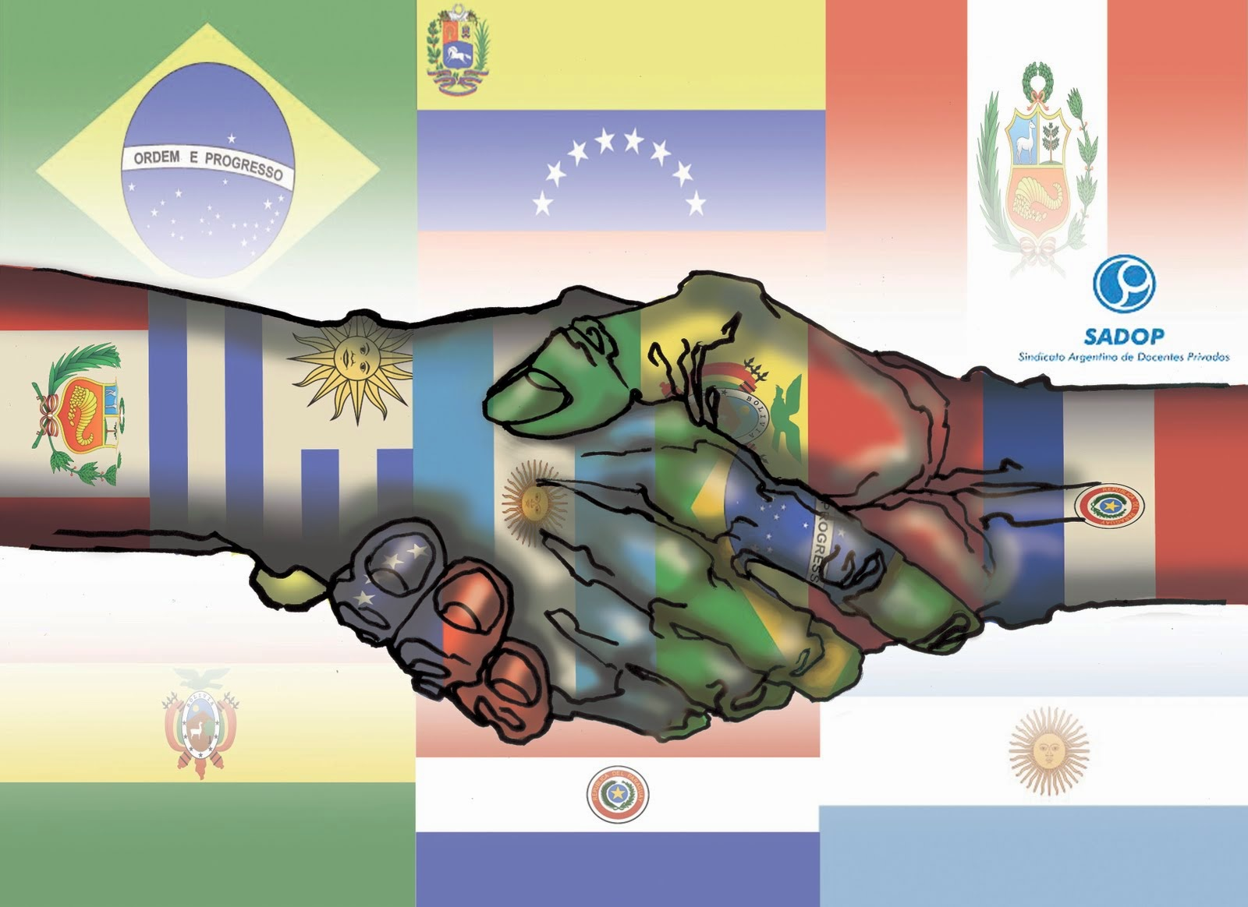
Ventajas
Derechos laborales igualitarios en todo el bloque.
Libre migración con menores requisitos para trabajar en cualquier país del bloque.
Jubilación.
Certificaciones de títulos y estudios Universitarios.

Slide 23
¿A qué obra pertenece esta frase?
Otello
El rey Lear
Macbeth
Hamlet

Slide 24
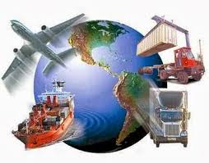
Desventajas
Asimetría entre los países involucrados.
En el sector agrícola presenta desventajas ya que la mayor parte de estos productos son competitivos más que complementarios.
No carece de obstáculos, especialmente aquellos referidos a las asimetrías existentes entre los países involucrados. Como son el desarrollo social y económico, nivel de avances científico-tecnológicos y el tamaño de población.

Slide 25
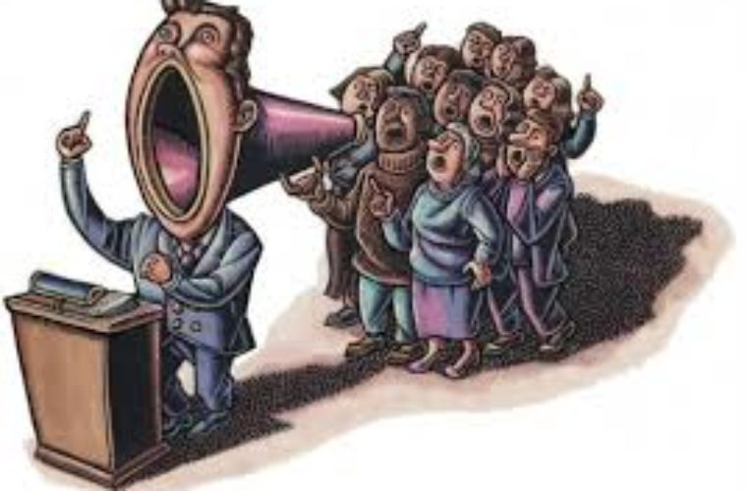
Principios políticos del MERCOSUR
Los países adscritos a Mercosur se atienden a una carta de principios políticos que impide la pertenencia al bloque de ningún país no democrático o despótico

Slide 26
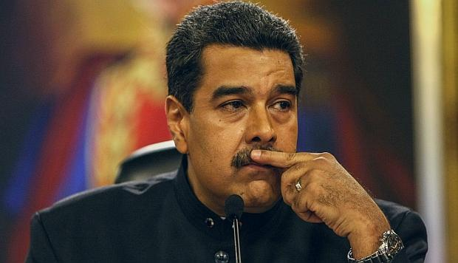
Suspensión de Venezuela
la "cláusula democrática"
La suspensión de Venezuela fue aplicada en función de las acciones del gobierno de Nicolás Maduro y es un llamado para el inmediato inicio de un proceso de transición política y restauración del orden democrático"

Slide 27
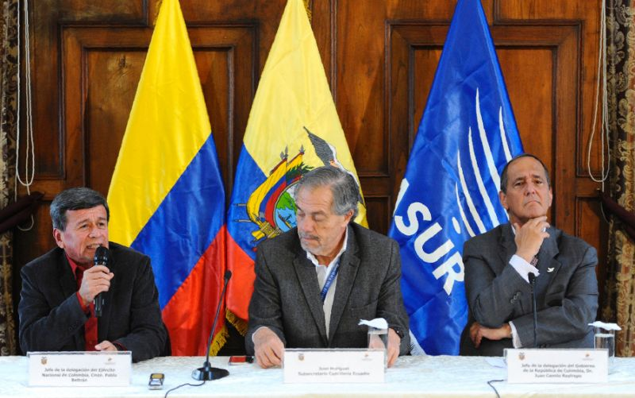
Negociación y su problemática
El objetivo principal del bloque era el ser atractivo para el libre comercio, pero irónicamente las negociaciones acerca de las barreras de aranceles y sus tarifas fueron los que tomaron más tiempo en negociar ya que ninguno de los países cedía totalmente al regionalismo abierto.
estrategia de integración económica llevada a cabo por un país o región económica para facilitar el intercambio internacional de bienes o servicios y coordinar políticas económicas comerciales entre regiones.

Slide 28
Zona de libre comercio vs. Mercado común
Dado a las desigualdades en el desarrollo económico de los países del bloque, se considerará la adopción de una Zona de libre comercio, lo cual exoneraría a las naciones más pequeñas de adscribir la tarifa externa común.

Slide 29
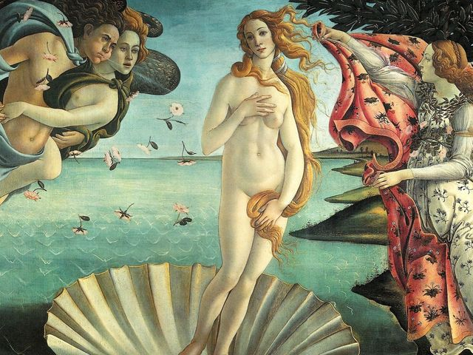
¿Cuál es el nombre de este cuadro de Botticelli?
La primavera
El nacimiento de Venus
La creación

Slide 30
México y el MERCOSUR
En 2006 México suscribió un acuerdo de complementación económica con el MERCOSUR.
México y los países miembros del MERCOSUR tienen dos acuerdos de Complementación Económica vigentes:
1) Acuerdo de Complementación Económica 54 MERCOSUR-México
Es un acuerdo marco que tiene por objetivo establecer las bases para una futura zona de libre comercio entre México y los países miembros del MERCOSUR. Está vigente desde 2006.

Slide 31
2) Acuerdo de Complementación Económica (ACE-55) MERCOSUR-México (sector automoción)
Este acuerdo está en vigor desde 2003, el ACE 55 es exclusivo para los productos del sector automoción (coches y autopiezas).
El comercio exterior entre los Estados Unidos Mexicanos y los países del MERCOSUR es de unos 13.000 millones de dólares, mientras la inversión extranjera directa (IED) mexicana en los países miembros del MERCOSUR suman los 20.000 millones de dólares.

Slide 32
Fuentes:
http://www.mercosur.int/innovaportal/v/3753/1/innova.front/inicio
http://www.mercosur.int/innovaportal/v/4725/11/innova.front/mercosur-escolar
http://www.reingex.com/MERCOSUR-Mexico-TLC.shtml
https://elcomercio.pe/mundo/actualidad/venezuela-suspendida-mercosur-constituyente-maduro-noticia-447446
https://www.mrecic.gov.ar/es/mercosur-0
http://revistafal.com/un-nuevo-ciclo-en-el-mercosur/

